Slide 1

ЖОБА
КАТАЛОГЫ

Slide 2



Zhas Project 2024
Жетісу және Шығыс Қазақстан облыстарында
«ZHAS PROJECT» жастар корпусын дамыту жобасын іске асыру

Slide 3
«Тамшыбұлақ» қоғамдық бірлестігі
Жобаның іске асыру кезеңі: 2023-2024 жж.- 25 қыркуйек 2023 жыл – 25 қазан 2024 жыл
Жоба аумағы: Жетісу және Шығыс Қазақстан облыстары
Жоба нәтижелері:
• NEET санатындағы жастарды қолдау мақсатында 1 млн теңге сомасында 56 шағын гранттар ұсынылды (Жетісу облысы – 28 грант, Шығыс Қазақстан облысы- 28 грант).
Жастармен ақпараттық-түсіндіру кездесулері - 20 кездесу (10 – ШҚО, 10-Жетісу облысы);
Жастарды түсіндіру кездесулерімен қамту – барлығы 361, оның ішінде Жетісу – 190 адам, ШҚО - 171 адам.
28 адам оқыту іс-шараларына қатысып, жаңа білім мен біліктілікті меңгерді . Жобаның барлық қатысушылары өмірлік маңызы бар дағдылар мен жұмысқа орналасу дағдыларына оқытудан өтіп, 8 менторлардың қолдауына ие болды.
• Шағын гранттар аясында 1975 тікелей бенефициар қамтылды.

Slide 4
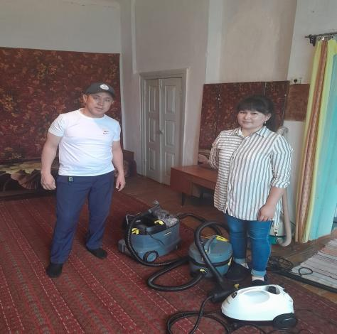
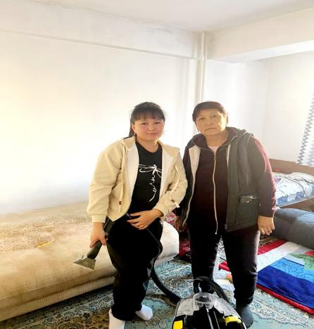
Жобаның атауы: «Қарттарға қызмет»
Жобаның авторы: Махтаулинова Жансая Айдарқызы
Қысқаша сипаттамасы: Я буду оказывать клининговые услуги для пожилых и для людей с инвалидностью, а именно будем делать уборку(химчистка мебели, влажная уборка, мойка окон и люстр) в их домах. Я приеду со своими оборудованиям и инструментом буду проводить уборку согласно графика.
Жобаның іске асыру мекен-жайы: город Текели Целевая группа проекта. Пенсионеры (одинокие и пенсионеры не способные самостоятельно ухаживать за домам), Инвалиды.
Жобаның нәтижесі: Жоба бойынша тегін көмек көрсету жұмыстары жүргізілді.Алдағы уақытта жоба өз жұмысын жалғастыра береді,жоба бойынша тегін қызмет алғысы келетін Текелі қаласы бойынша адамдар саны өте көп.Тегін қызметке деген сұраныстар көбейіп жатыр.
Байланыс номері (әлеуметтік желі беттері): +7 700 737 9033, zhansaya_zhasprodjekt_2024

Slide 5
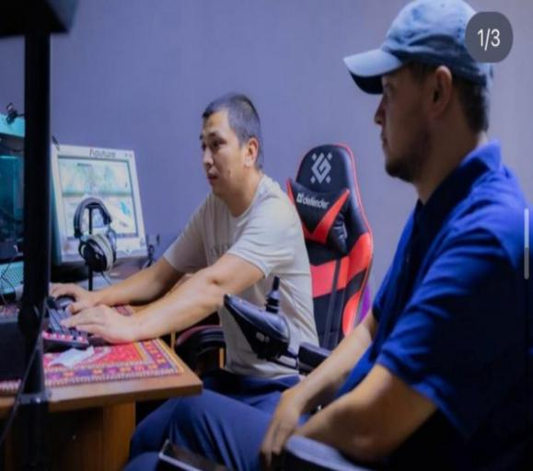
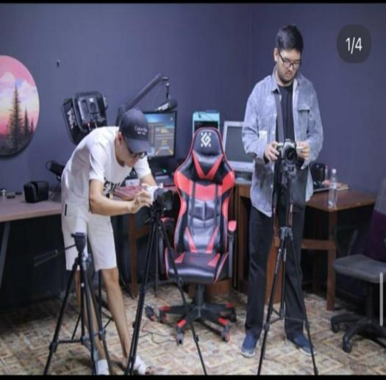
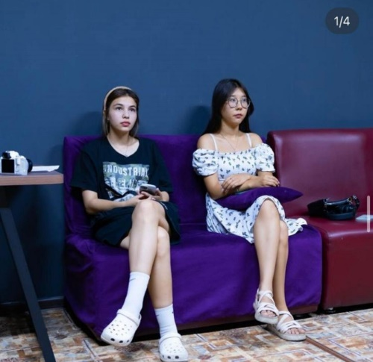
Жобаның атауы: Инклюзивная видеостудия «Медиа» - для реализации новых медиапроектов, в том числе проектов по созданию познавательного, полезного, интересного контента для молодежи.
Жобаның авторы: Калибеков Султан Нурмуханович
Қысқаша сипаттамасы: Регулярно выпускать публикации, истории успеха, новости и полезную информацию о проблемах инвалидности и их решениях. Активно использую платформы социальных сетей для распространения информации о проекте и привлечения аудитории. Займусь органзацией и записью подкастов связанные с тематикой инвалидности, чтобы привлечь внимание к проекту.
Жобаның іске асыру мекен-жайы: область Жетысу
Жобаның нәтижесі: В настоящее время уже взяты на работу два человека: Артем Богомолов и Алдияр, а также рассматривается возможность найма третьего сотрудника — Султана Валишанова. В планах расширение команды для успешной реализации целей и продолжения работы над новыми интересными сюжетами и новостями.
Байланыс номері (әлеуметтік желі беттері): +7 775 978 9999, real.nsq

Slide 6
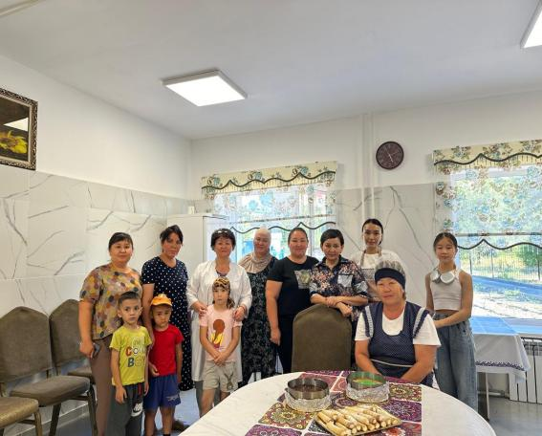
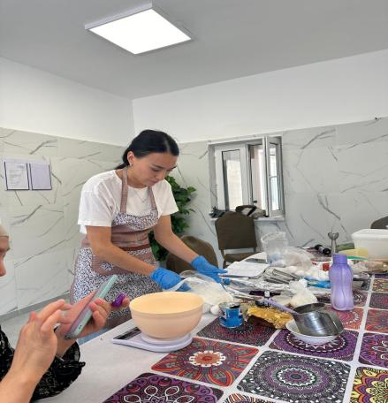
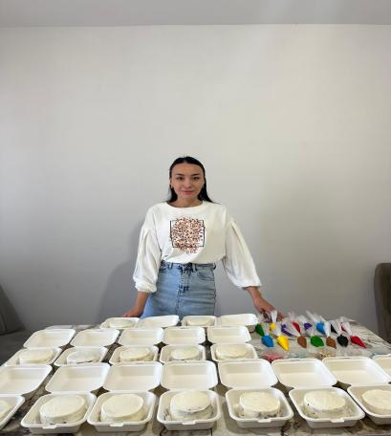
Жобаның атауы: Үйдегі *cooking by Erke* Кондитерлігі
Жобаның авторы: Елубаева Акерке Бербаевна
Қысқаша сипаттамасы: 1)Құрал – жабдық алу 2)Әлеуметтік желі арқылы хабарландыру жасау 3)Аптасына 1 рет мастер класс өткізу одан кем дегенде 2-3 адамды үйрету.1 айда 8-12 адамды тегін үйрету. Барлығы 4 айда 25-30 болады. 4)Сонымен қатар мастер класта дайындаған тәттілерді тегін беру.
Жобаның іске асыру мекен-жайы: Талдыкорган
Жобаның нәтижесі: Балалар мастер класстан өздеріне тәтті жасап үйренді.Қыз келіншектер үйде отырып пирогтар пісіріп қосалқы ақша табуға болатының үйренді.Жоба жалғасын табады, алдағы уақытта кеңейту жоспарымда бар және қасыма қыз алып үйретемін.
Байланыс номері (әлеуметтік желі беттері): +7 771 271 5145, erke_cakes_tdk

Slide 7
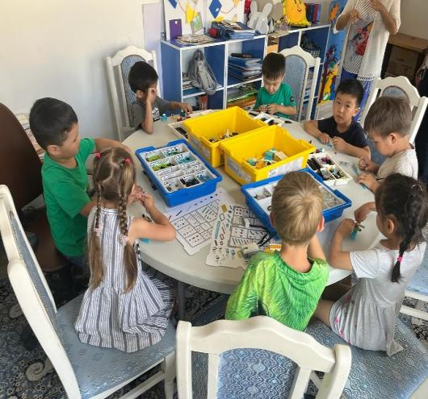
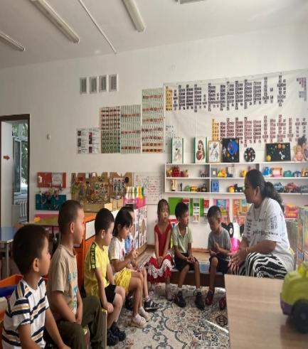
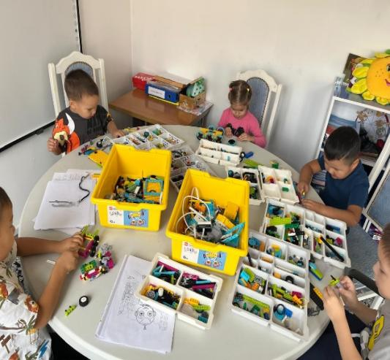
Жобаның атауы: «Жас робототехниктер» робототехника орталығы
Жобаның авторы: Күрен Мөлдір Темірболатқызы
Қысқаша сипаттамасы: 1. Робототехника үйірмесін жүргізу үшін қажетті заттар (робот жинақтарын, моноблок және/немесе ноутбук) сатып алу. 2. Робототехника орталығы ашуға қолайлы жалға алатын орын табу. Жалға берушімен келісім-шарт жасасу. 3. Талдықорған қалалық білім бөлімінен және орта мектептерден Робототехника үйірмесіне қатысатын әлеуметтік осал топтағы және көп балалы отбасынан шыққан балалардың деректерін алу. Сондай-ақ әлеуметтік желілерде ақпарат жариялау. 4. Алынған тізім бойынша балалардың ата-аналарымен келіссөз жүргізу. Келісім-шарт жасасу. 5. Ерікті студенттерді, жұмыссыз жастарды оқытушы ретінде даярлау. Алдағы уақытта жұмысқа орналастыру үшін олармен келісім-шарт жасасу. 6. Сабақ кестесін құрып, балаларды топтарға бөлу. 7. Жұмыс тәртібін белгілеп, тиімді ұйымдастыру.
Жобаның іске асыру мекен-жайы: Талдықорған қаласы
Жобаның нәтижесі: Жоба қызметі Талдықорған қаласындағы №42 балабақша мен №16 орта мектеп аумағында көрсетілді. Мекеме басшылары робототехника үйірмесін жүргізуге қолайлы кабинеттер берді. Жоба барысы тұрақты түрде https://www.instagram.com/moldir_kuren инстаграм әлеуметтік парақшасында жарияланды.Үйірме іс-шараларына ата-аналардың қатысуы отбасылық қатынастарды нығайтып, қолдау қоғамдастығын құра алды.
Үйірмеге қатысқаннан кейін көптеген балалар технология бойынша қосымша білім алуға қызығушылық танытты.
Байланыс номері (әлеуметтік желі беттері): +7 777 030 2255, moldir_kuren

Slide 8
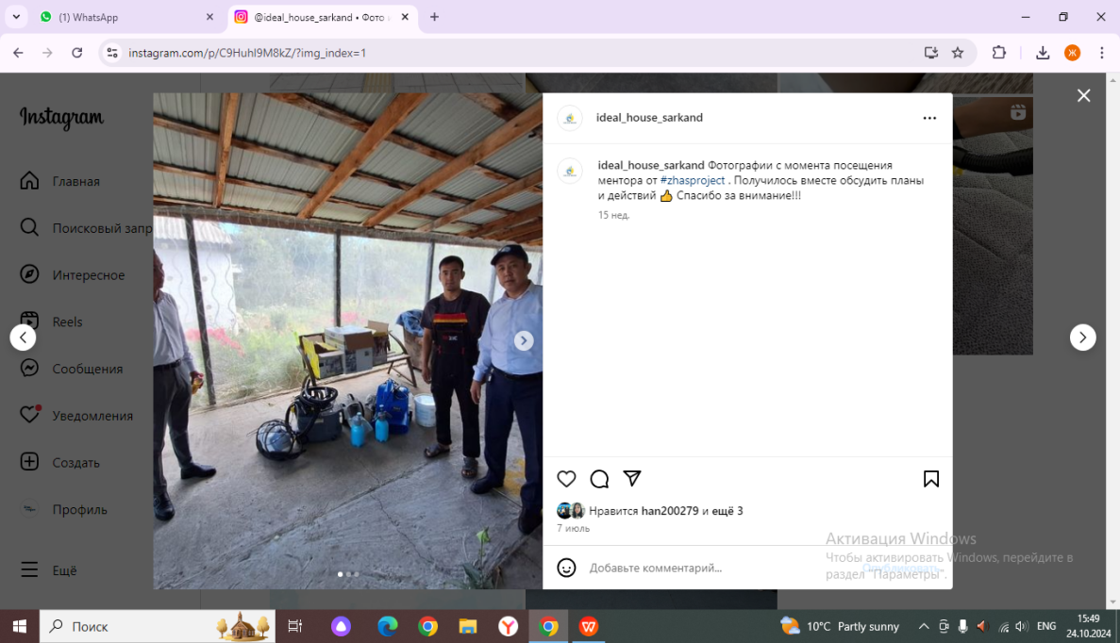
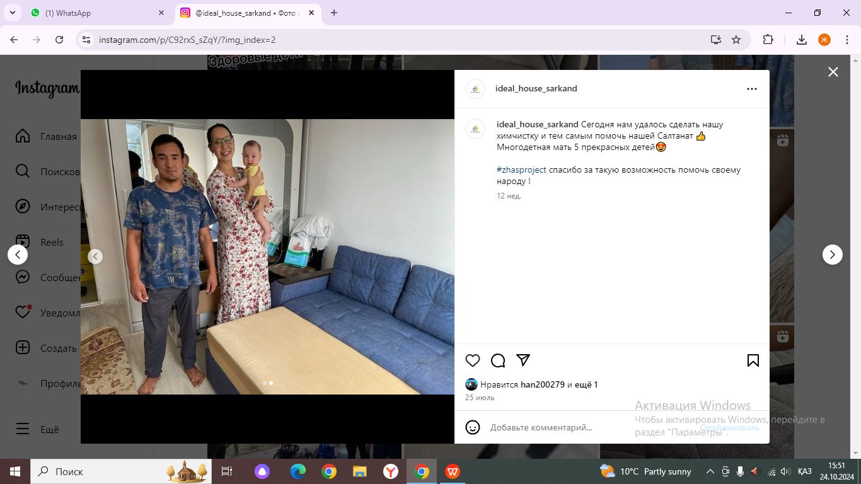
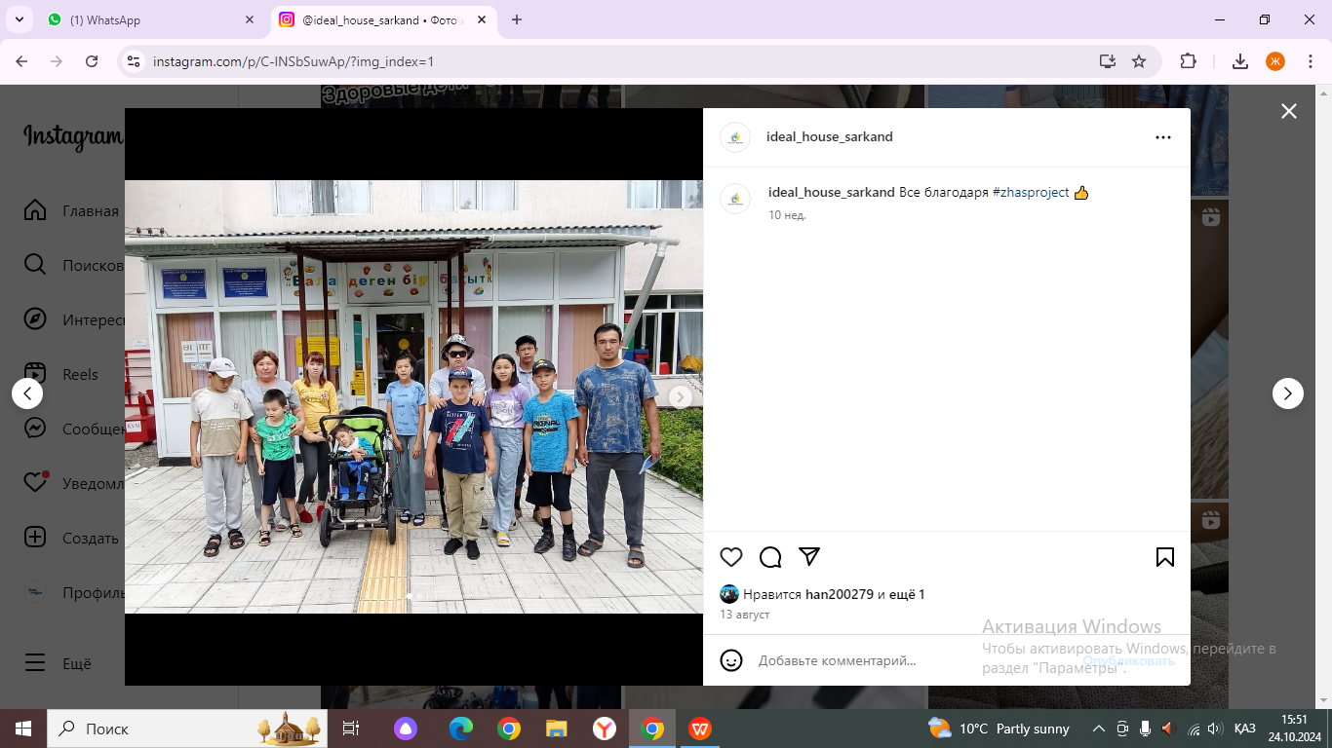
Жобаның атауы: Чистота залог – здоровья! Химчистка мягкой мебели.
Жобаның авторы: Альманбетов Диас Ерланұлы
Қысқаша сипаттамасы: Я в первую очередь получаю список людей из социально уязвимых слоев населения, нуждающихся в помощи по нашему городу. Буду делать бесплатную химчистку с профессиональными устройствами, приобретенными на сумму гранта. Химчистка мне хорошо знакома, так как подобный проект был организован в г. Саркане с 2020 по 2023 годы волонтерским объединением «Парыз». Я был основным волонтером в этом проекте и занимался химчисткой.
Жобаның іске асыру мекен-жайы: область Жетісу, Сарканский район. г.Саркан.
Жобаның нәтижесі: Одинокие пожилые люди, люди с ограниченнными возможностями, малообеспеченные семьи,была проведена химчиска дивана и кресла.
Байланыс номері (әлеуметтік желі беттері): +7 700 990 2352, ideal_house_sarkand

Slide 9
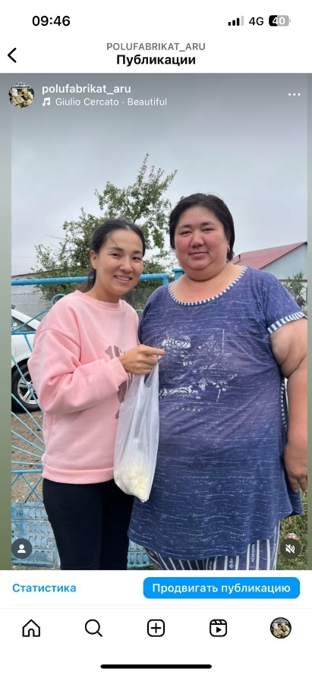
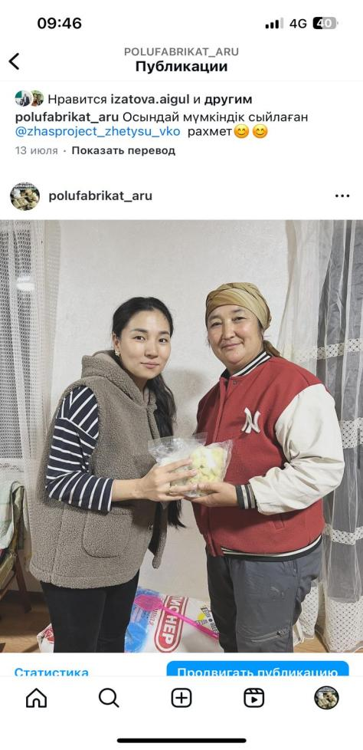
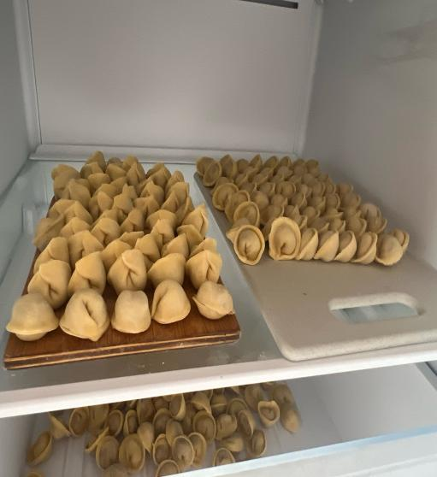
Жобаның атауы: «Тұшпара, манты жартылай фабрикаттарын өндіру»
Жобаның авторы: Сулейова Аружан Бақытжанқызы
Қысқаша сипаттамасы: 1. Қажетті құрал- жабдықтарды іздеп, табамын. 2. Интернет- сайт құрамын. 3. Инстаграммда мақсатты жарнамаларды іске қосамын. 4. Көп балалы отбасыларға, мүмкіндігі шектеулі отбасыларды іріктеп аламын ауыл әкімшілігімен. 5. Көп балалы отбасыларға, мүмкіндігі шектеулі отбасыға өнімдерімді тегін таратамын.
Жобаның іске асыру мекен-жайы: Жетісу облысы, Ескелді ауданы, Қоңыр ауылдық округі, Қоңыр ауылы Амангелді көшесі 44 үй
Жобаның нәтижесі:Қоңыр ауылының тұрғындарынан тегін қызмет көрсетіп алғыстарын алдым, мұндай өнімді алу мүмкіндігі шектеулі жандарға және көп балалы отбасыларға қол жетімсіз болған.Алдағы уакытта жоба өз жұмысын жалғастыра береді, жоба бойынша тегін қызмен көрсетуде жалғасы, осы жолы тек көп балалы аналарга, мүмкіндігі шектеугі жандарга гана емем карт кісілерге де берсем деген ойдамын, мұндай жоба біздің ауылда болмаған.
Байланыс номері (әлеуметтік желі беттері): +7 771 745 7418, polufabrikat_aru

Slide 10
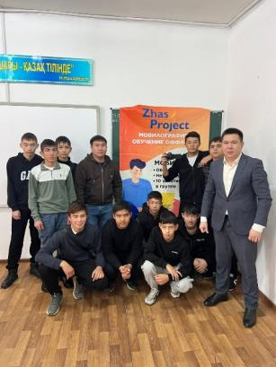
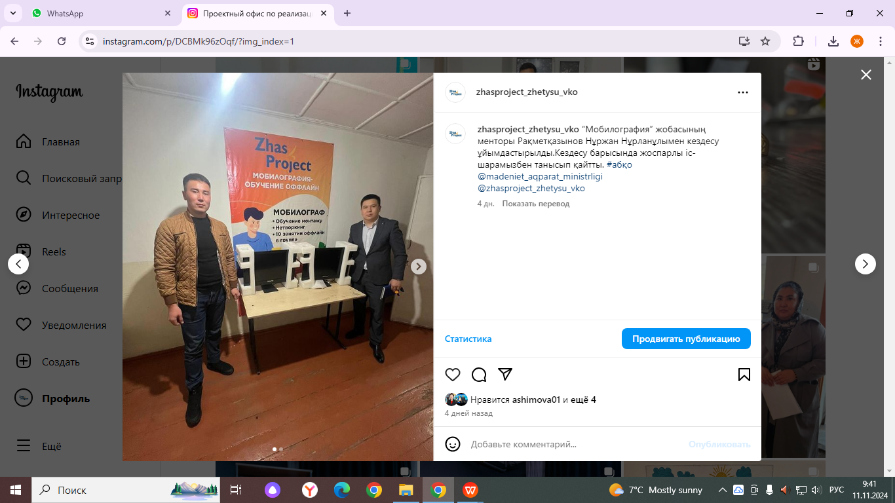
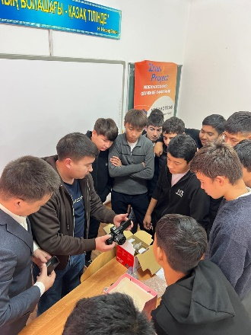
Жобаның атауы: курсы мобилографии для молодежи района
Жобаның авторы: Бейсенбинов Қуанышбек Кенжебекұлы
Қысқаша сипаттамасы: Чтобы реализовать свои проект я сперва найду активных безработных молодежи чтобы научить снимать их качественное фото и видео, буду сотрудничать с отделом занятости Каратальского района, и буду сотрудничать с Молодежном районным центром Каратальского района.
Жобаның іске асыру мекен-жайы: Проект будет реализован в Жетысуской области, Каратальского района, г.Уштобе
Жобаның нәтижесі:Біздің жобамыз трендте жүрген ол мобилография саласы. Қазіргі таңда барлық салада өздерінің жұмыстарын көрсету үшін кәсіпкерлік, әкімшілік, ауыл шаруашылғы, білім бөлімі сонымен қатар бала-бақша сынды мекемелерге өздерінің жұмыстарын жақсы, сапалы түрде көрсету үшін әркез мобилографтар керек екені белгілі.Біз сол себепті Үштөбе қаласындағы жұмыссыз жастарына осы мобилография курсын тегін үйреттік. Олар 2 айдын ішінде жақсы нәтижеге жетіп өздері жақсы фото,видеолар түсіре бастады.
Байланыс номері (әлеуметтік желі беттері): 87478863497, mobi_lografika

Slide 11
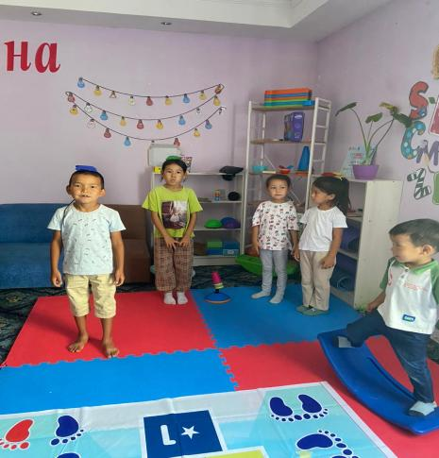
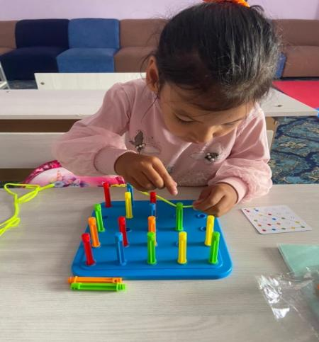
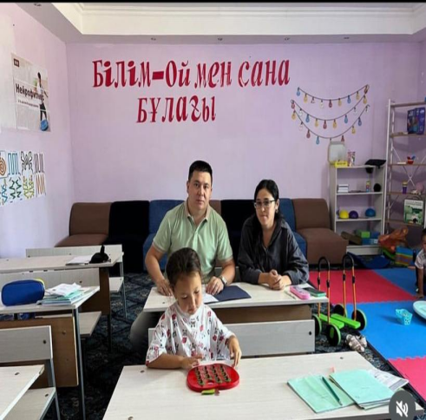
Жобаның атауы: Ауыл балаларына арналған нейрофитнес
Жобаның авторы: Манас Арайлым Манасқызы
Қысқаша сипаттамасы: Мен бастауыш сынып мұғалімімін. Тәжірибемде бар. Арнайы нейробағыт бойынша білім алғанмын. Нейрофитнес арқылы ауыл балаларының ойлауын, шығармашылық қабілеттерін, қиялын, есте сақтауын, зейінін, логикалық ойлауын,кеңістік бағдарлауын, көру жадын, ұсақ-ірі моторикасын дамытуға арналған арнайы жаттығулар арқылы баланың екі ми жарты шараралығы мен ми бөліктерін дамытамын.
Жобаның іске асыру мекен-жайы: Жетісу облысы Көксу ауданы Мәмбет ауылы
Жобаның нәтижесі:Нейрофитнес жобасы балалардың сабақ үлгерімінің жақсаруына,сабаққа қызығушылының артуына,тіл үйрену процесі жеңіл түрде жүруіне үлесін қосуда. Нейрофитнеске қатысқан балалардың есте сақтауы жақсарып, зейіні тұрақталып, ойлау қабілеті,логикалық ойлауы ,ұсақ-ірі моторикасы дамып жатыр. Әлеуметтік ортада өзін-өзі ұстай алады, комуникация орната алады. Жоба жалғасын табады.Алдағы уақытта жобаны кеңейту жоспары бар. Яғни ауданнан және қаладан ашу мақсатым бар.
Байланыс номері (әлеуметтік желі беттері): +7 708 698 7478, neurofitnes_2024

Slide 12
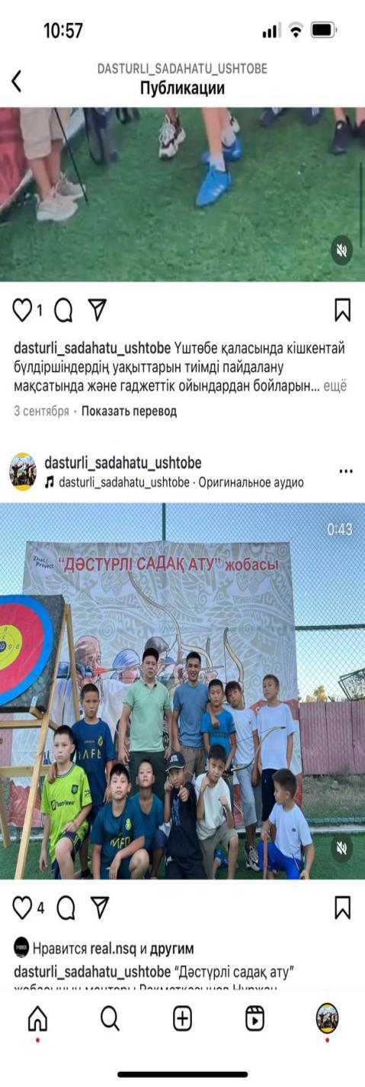
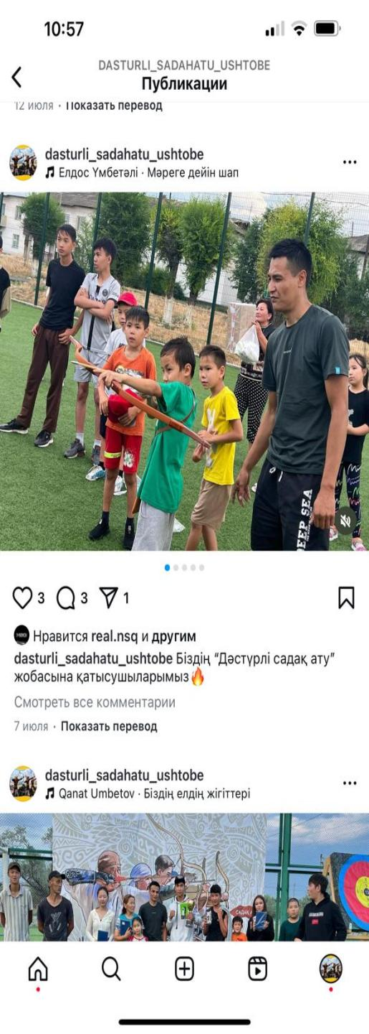
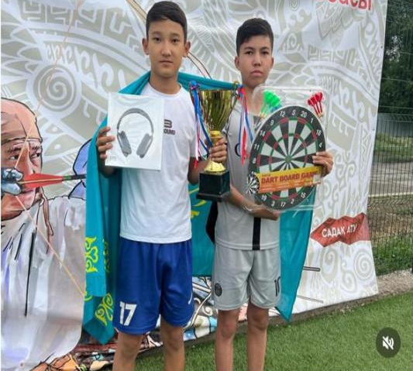
Жобаның атауы: "Дәстүрлі садақ ату" жобасы жас балаларды гаджеттік ойындардан бойларын аулақ ұстату
Жобаның авторы: Олжас Есенгулов Амангелдіұлы
Қысқаша сипаттамасы: Жобамызды жүзеге асыру аясында біз Үштөбе қаласында бос тұрған ғимаратты жалға алып, оның ішінде садақ атуға үйрететін арнайы заттарды сатып алып, яғни нысана, садақ, жебе, қорамса сонымен қатар өзіміздің рухани мән-мағына тәрбие беретін қамшы,жүген, оюөрнек,сандық сынды жәдігер заттармен ішін әдемілеп іліп қоятын боламыз.
Жобаның іске асыру мекен-жайы: Қаратал ауданы Үштөбе қаласы
Жобаның нәтижесі:Жобамызды ары қарай жалғастыруымыз ойда бар. Қазіргі таңда Үштөбе қаласының әкімшілігі қолдау білдіріп жастар саябағының ішінде жобамызды ары қарай жүзеге асырып өз тараптарынан 1 киіз үйді пайдалануға рұқсаттарын беріп отыр. Біз сол жастар саябағын этно ауыл сияқты дамытып сол жерде садақ ату, асық ойнау сонымен қатар тоғызқұмалақ, арқан тартыс, гір көтеру сияқты жарыстарды жүзеге асырғалы отырмыз.
Байланыс номері (әлеуметтік желі беттері): +7 747 909 0993, dasturli_sadahatu_ushtobe

Slide 13
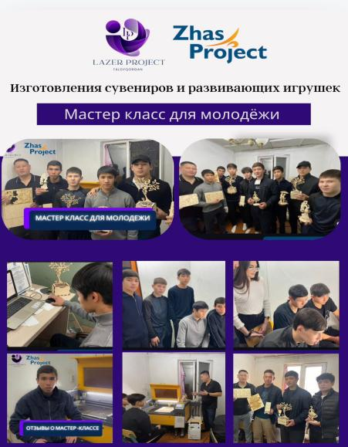
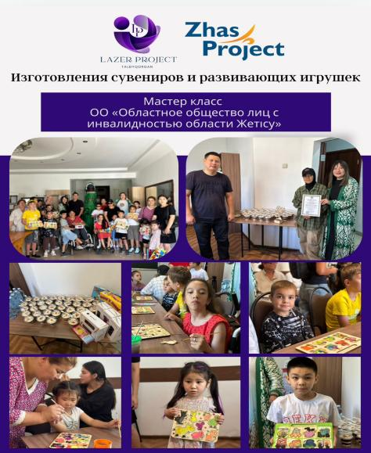
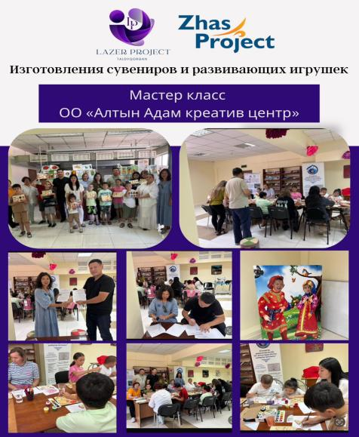
Жобаның атауы: Изготовления сувениров и развивающих игрушек
Жобаның авторы: Мақсұт Жандос Ержанұлы
Қысқаша сипаттамасы: В рамках проекта я хочу купить лазерный станок, специализирующегося на гравировке и резке, является востребованным на рынке продукт, который поможет охватить новые сегменты рынка аудитории, а также привлечение клиентов и заказов. Работа на таком станке требует определенных знаний, которыми я владею, также я хочу обучить 2-их молодых людей, чтобы в дальнейшим они могли работать в моей команде. В планах провести Мастер классы для молодежи по изготовлению развивательных игрушек для детей изготовления таких игрушек будет помогать развивать у детей мелкую моторику.
Жобаның іске асыру мекен-жайы: Область Жетісу
Жобаның нәтижесі:Для молодежи провел Мастер-класс по изготовлению развивательных игрушек. Провел беседу с молодежью, рассказал свою историю успеха и как я принял участие в проекте и выиграл один миллион. Как реализовал проект и нашел партнёров, а также как принимал активное участие в жизни детей с инвалидностью. Планирую открыть ИП, подать заявку Бизнес Бастау, посмотреть гос. программы, хочу принять участие в Дорожной карте узнать программу для молодежи. Буду продолжать сотрудничество с партнёрами проекта, продолжать участвовать в выставках и ярмарках. Активно развивать социальные сети.
Байланыс номері (әлеуметтік желі беттері): +7 707 880 8248, lazer_project_tdk

Slide 14
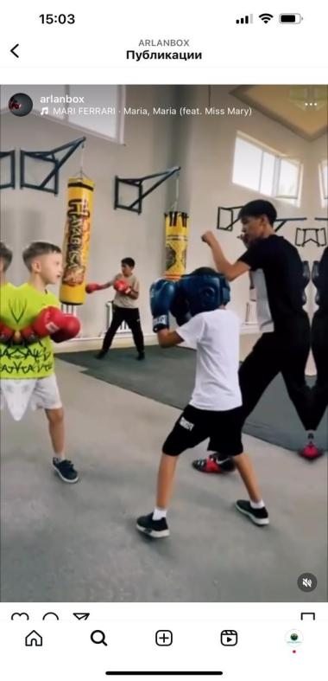
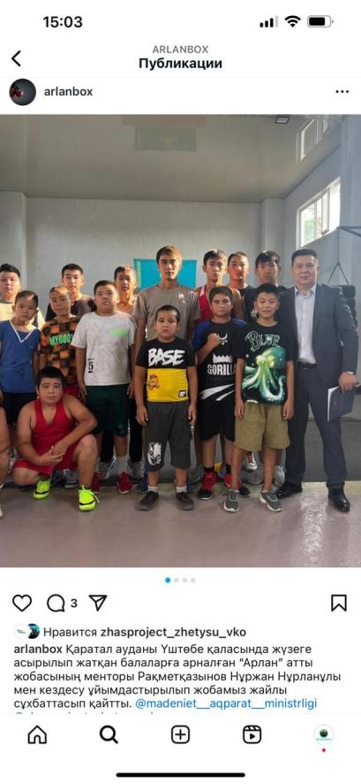
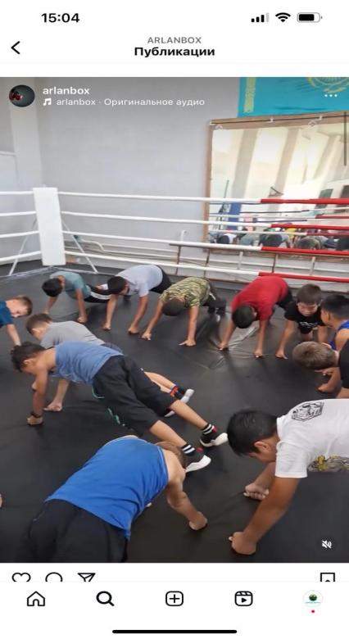
Жобаның атауы: Детско-юношеская школа бокса "Арлан"
Жобаның авторы: Қабдұлов Данияр Әскерұлы
Қысқаша сипаттамасы: Школа (клуб) бокса – это коммерческое спортивно-оздоровительное заведение, специализирующееся на обучении боксу обычных детей, не спортсменов. Суть проекта заключается в адаптации профессионального бокса для детей которые относится к социально уязвимым слоям населения (из малообеспеченных, многодетных и социальных семей). Основной продукт – занятия боксом, которые включают общую физическую подготовку и обучение технике боя. Степень специализации клуба может быть разной. В первую очередь будем набирать детей для тренировки. После истечение срока тренировки проводится мини-турнир между детей. Занятиями по боксу будут проводиться мною. Имею диплом с специальностью физическая культура и спорт и 1 разряд по боксу. Имею опыт в сфере тренировки по боксу, работал методистом в спортивной школе.
Жобаның іске асыру мекен-жайы: Каратальский район
Жобаның нәтижесі:Жоба аясында қызмет алған жастар арасында көңілді эстафеталық жарыстар ұйымдастырылып үздік деп танылған командаларды алғыс хаттармен марапаттадық.Аз қамтылған және көп балалы отбасылардың балалары арасында спорттық жарысымыз ұйымдастырылып оларға бокс туралы дәрістер берілді.Жобамызды біз тоқтатпаймыз қазіргі таңдада жұмыс жасап келеміз.Бізге қолдау ретінде жеке кәсіпкерлеріміз қолдау білдіріп жаңа ғимаратпен және сол ғимаратқа ай сайын кететін шығындарды өздері қамтамасыз етіп отыр. Алдағы уақытта біз жылына 500 ге жуық жастарды спортқа баулығалы отырмыз осы бокс саласы бойынша. міндетті түрде жалғастырамыз.Мемлекет басшысы айтқандай бұқаралық спорт түрін дамыту керек деп алдағы уақыттарда бізге облыс тарапынан болатынына біздер сенеміз.
Байланыс номері (әлеуметтік желі беттері): +7 700 403 0344, arlanbox

Slide 15
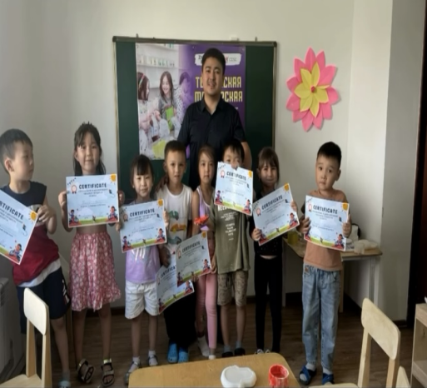
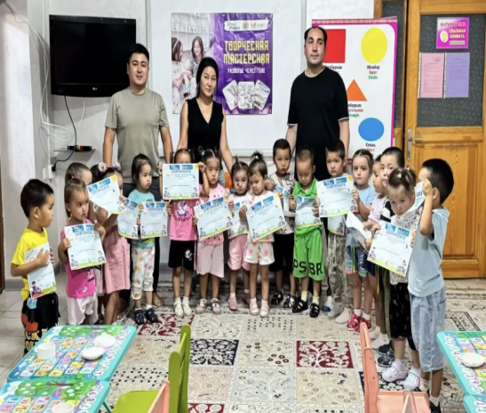
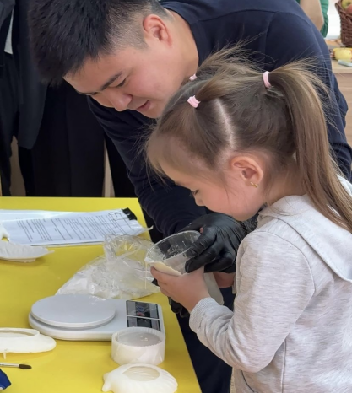
Жобаның атауы: Творческие Мастерские: Развитие через Гипс
Жобаның авторы: Самратов Аскар Саденович
Қысқаша сипаттамасы: Описание деятельности по проекту: - Организация регулярных мастерклассов по изготовлению изделий из гипса для детей. - Проведение творческих встреч и сессий, где дети могут обмениваться идеями и вдохновлять друг друга. - Организация выставок и ярмарок, где дети могут демонстрировать свои готовые изделия широкой публике. - Проведение обучающих сессий по основам ремесленных навыков и развитию творческого мышления у детей.
Жобаның іске асыру мекен-жайы: Город Талдыкорган
Жобаның нәтижесі:Проект по изготовлению гипсовых изделий планируется продолжить на постоянной основе, учитывая положительные результаты и интерес со стороны участников и местного сообщества.- Изучили различные техники и методы работы с гипсом.
- Участники получили полезные советы, что поможет избежать ошибок в будущем.
- Обсудили распространенные ошибки и способы их преодоления.
- Вопросы по ходу работы и получение индивидуальных рекомендаций.
- Формирование более глубокого понимания свойств гипса и его применения.
Байланыс номері (әлеуметтік желі беттері): +7 701 363 0336, dream.gips.tdk

Slide 16
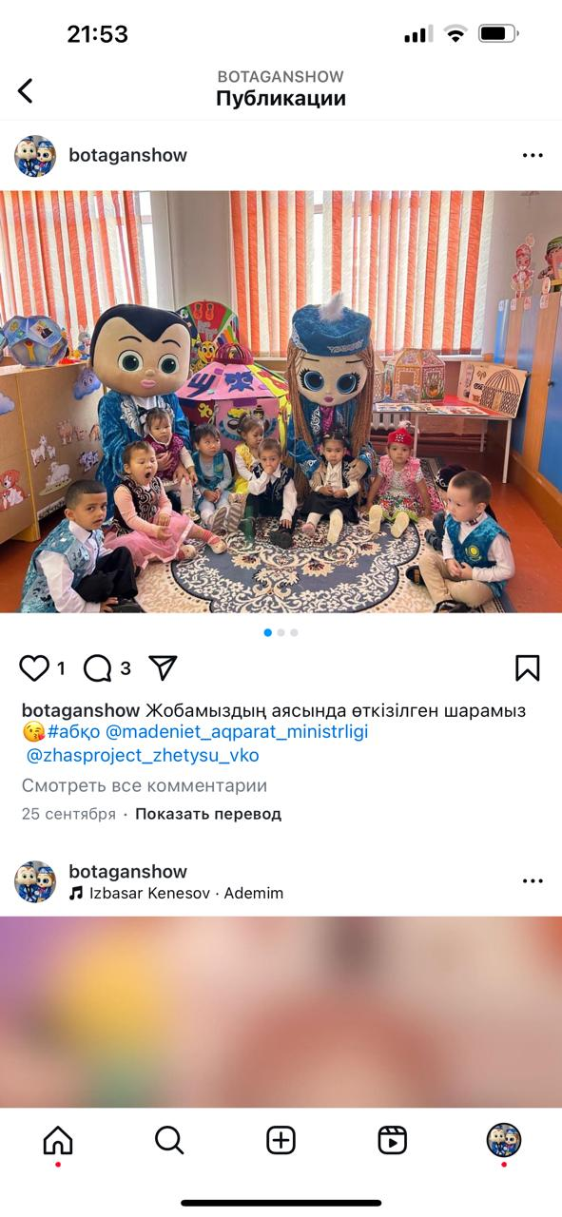
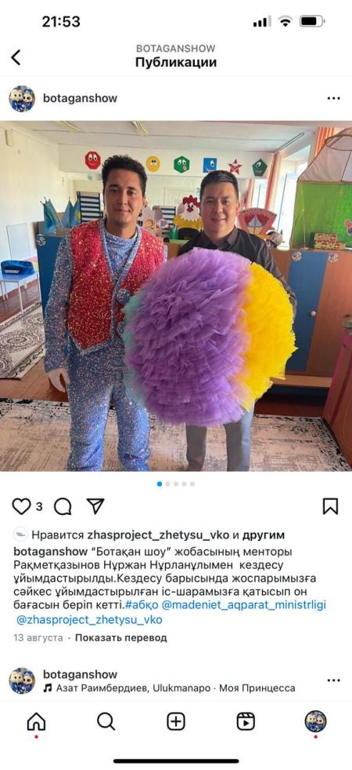
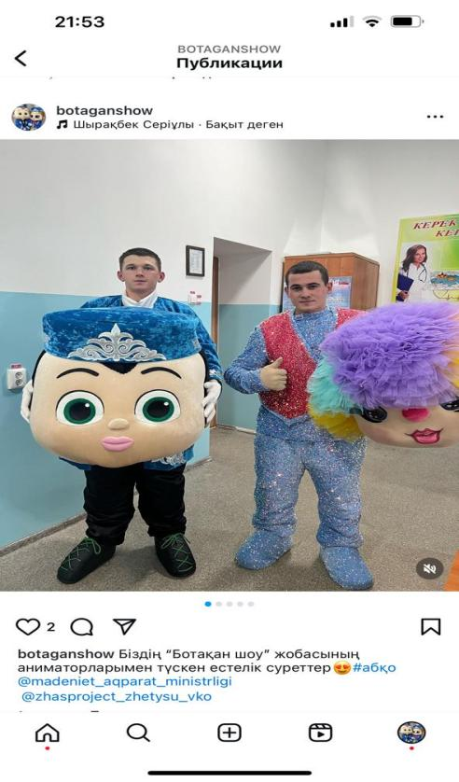
Жобаның атауы: "БОТАҚАН ШОУ" атты жобасы кішкентай бүлдіршіндерге мерекелік кештер ұйымдастыру.
Жобаның авторы: Әлімханов Тимур Қанатұлы
Қысқаша сипаттамасы: Мен жобамды жүзеге асыруда ең бірінші өз ауылымда тұратын кішкентай бүлдіршіндердің тізімін жасап аламын. Сол балалардың туған күндері қай күні болатының біліп, сол туған күндеріне барып тегін аниматорлық қызметтер көрсететін боламыз.
Жобаның іске асыру мекен-жайы: Жобамызды Қаратал ауданы Бастөбе ауылында жүзеге асыратын боламыз.
Жобаның нәтижесі:Біз жобамызды міндетті түрде жалғастырамыз.Себебі біздің жобамыз ауылдық жердегі жаңадан дамып келе жатқан бизнестін түрі десекте болады.Қазіргі таңда жеке кәсіпкер ретінде тіркелу мақсатында құжаттарымызды дайындап жатырмыз.Алдағы уақытта біз ақылы түрде аниматорлық қызметтер көрсетіп біздің әдемі қуыршақтардың киімін жалға (прокатка) да беретін боламыз.Өзімізге жұмысшы ретінде 1 ұл 1 қызды да алып оларға белгілі мөлшерде жалақыларын төлейтін боламыз.
Байланыс номері (әлеуметтік желі беттері): +7 747 875 7678,botaganshow

Slide 17
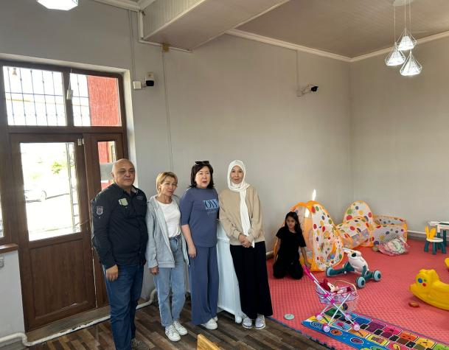
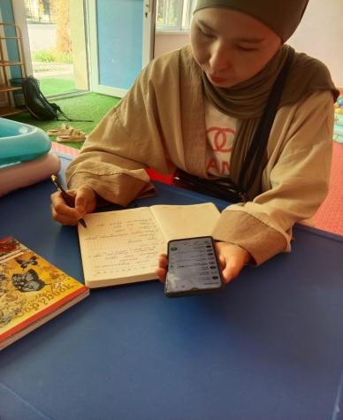
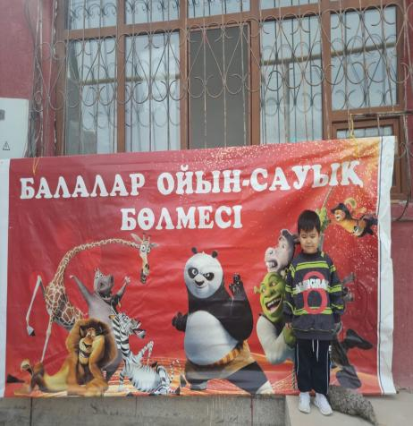
Жобаның атауы: Балалар ойын-сауық бөлмесі.
Жобаның авторы: Қожекеева Ақерке Жетібайқызы
Қысқаша сипаттамасы: Балалар ойын-сауық бөлмесін ұйымдастыру. Ойын арқылы балаларды дамыту, әртүрлі рөлдік ойындар ойнату, қоғаммен қарым қатынасқа үйрету, гаджеттен алыстату; кинетикалық құм, лего, түрлі-түсті тастармен, ағаш ойыншықтармен т.с.с. ұсақ моторикасын дамыту. Әлеуметтік жоба болғандықтан әр жұма балалар үйіндегі, мумкіндігі шектеулі балаларды тегін қабылдау.
Жобаның іске асыру мекен-жайы: Жетісу облысы, Панфилов ауданы, Жаркент қаласы
Жобаның нәтижесі: 2024 жылдың шілде, қыркүйек айларында Жаркент қаласы, Пушкина 49 да ашылған.Балалар ойын бөлмесіне әлеуметтік осал топ, соның ішінде көпбалалы отбасылардан және 2 аз қамтылған отбасы балаларын қабылдадық; Оларға әртүрлі ойындар ойнату арқылы ірі және ұсақ моторикамен жұмыс жасадық.Жоба жалғасын табады, алдағы уақытта серіктестерді тарта отырып, балалар ойын бөлмесін одан әрі жабдықтап мерекелік іс-шаралар өткізу жоспарланып отыр.
Байланыс номері (әлеуметтік желі беттері):+7 775 894 9984, kozhekeeva_erke

Slide 18
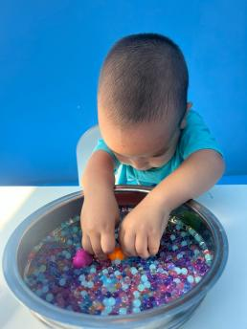
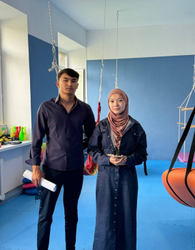
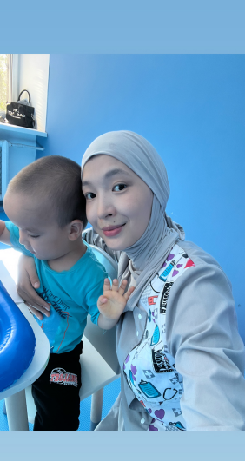
Жобаның атауы: “Сенсорно-интеграциялық кабинет ашу”
Жобаның авторы: Табнаева Дидар Ескендір қызы
Қысқаша сипаттамасы: Мен жоғары білімді дефектолог маманы осы саланы зерттей келе арнайы сенсорно-интеграциялық методика арқылы 2-7 жас балаларды мектепке дайындаймын. Жоба барысында біршама балаларға нейродиагностика жүргіземін және мектепке даярлаймын.
Жобаның іске асыру мекен-жайы: Шығыс Қазақстан облысы, Өскемен қаласы
Жобаның нәтижесі:На занятии я работала с детьми со многими нарушениями,проводила бесплатные занятия для многодетных родителей у которого дети с диагнозами Рас,Зпр,ЗРР.Моя сенсорная методика повлияло на развитие детей,появились первые слова МАМА.
Байланыс номері (әлеуметтік желі беттері): +7 778 612 1612, tabynaeva03

Slide 19
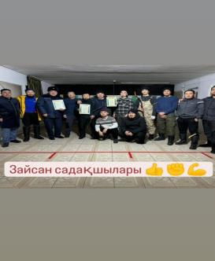
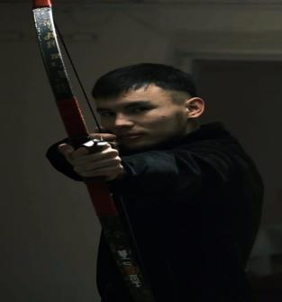
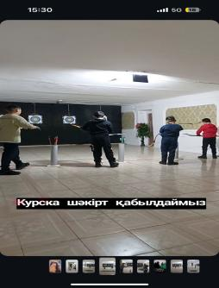
Жобаның атауы: Садақ ату-салауатты Зайсан
Жобаның авторы: Шалқар Айтуғанұлы
Қысқаша сипаттамасы: Садақ атудан әлеуметтік спорттық жобамызды Зайсан қаласында жүзеге асыру үшін біз мақсатты топтарымыздың қажеттіліктері мен мүдделерін қанағаттандыруға арналған бірқатар қызықты іс-шаралар ұйымдастырамыз. Бұл іс-шараларға тәжірибелі нұсқаушылар жүргізетін тұрақты садақ ату жаттығулары кіреді, онда қатысушылар садақ ату әдістері мен қауіпсіздік хаттамаларының негіздерін үйренеді.
Жобаның іске асыру мекен-жайы: ШҚО облысы, Зайсан ауданы, Сарытерек ауылы
Жобаның нәтижесі:Жастарға, жұмыссыз және көпбалалы отбасыларға берілген тегін оқу курстары оларды жергілікті еңбек нарығында сұранысқа ие дағдылармен қаруландыру арқылы экономикалық мүмкіндіктер жасай алды. Жеке адамдар мен отбасылар үшін жұмыспен қамту перспективаларының артып, табыстың өсуіне және экономикалық мүмкіндіктерінің артуына әкелді деп ойлаймын.
Байланыс номері (әлеуметтік желі беттері): +7 700 249 3015, zaisan_sadak

Slide 20
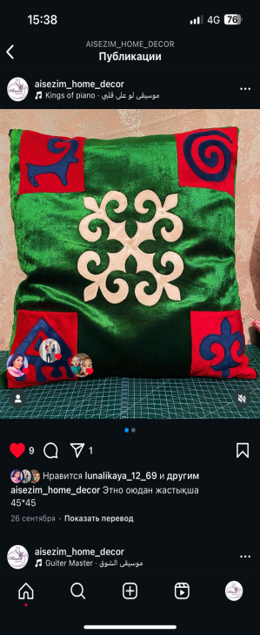
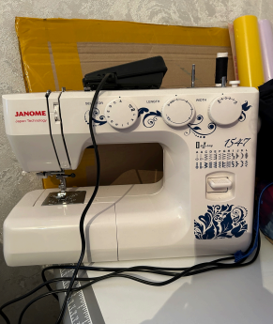
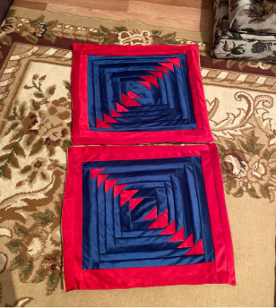
Жобаның атауы: «Aisezim» тігін цехы
Жобаның авторы: Карменова Айнұр Бақытқалиқызы
Қысқаша сипаттамасы: Жобаны жүзеге асыру барысы: 1) Балалар киімін, құрақ-көрпе, дастархан жабындысын (клеенка) тігетін тігін машинасын, қажетті жіптер мен материалдар сатып алу; 2) Жобаның басталуы туралы Ушанов ауылында ақпараттық жұмыстарды жүргізу; 3) Ауылдық әкімдіктен әлеуметтік осал топтар тізімін алу; 4) Тізімге сәйкес қажетті заттар (тігуге тиіс заттар) тізімін жинақтау; 5) Әлеуметтік желіде жұмыс парақшасын ашып, атқарылған жұмыстарды әлеуметтік желіге жүктеу; 6) Материалдар сататын ұйымдармен келісу; 7) Тігін жұмыстарын жүргізу және дайын заттарды жеткізу.
Жобаның іске асыру мекен-жайы: Шығыс Қазақстан облысы, Глубокое ауданы
Жобаның нәтижесі:Жалпы бұл жобаның мақсаты үйде отырған аналар үшін шағын табыс көзі болып табылады.Үйде отырыпта өзіне ұнаған іспен айналысып ,сонымен қатар табыс табуға болады.Қыз жасауы, құрақ көрпе жастықшалар,тойбастарлар,скатерть,раннер,үстелге арналған майлықтар, т.б қазіргі кезде сұранысқа ие болып табылады. Сонымен қатар,мен шағын ауданда тұрғандықтан шағын тігін ателье керек деп ойлаймын.
Байланыс номері (әлеуметтік желі беттері): +7 707 262 0527, aisezim_home_decor

Slide 21



Жобаның атауы: Трудовой практикум для самореализации без ограничений
Жобаның авторы: Екатерина Бобробская Александровна
Қысқаша сипаттамасы: Организация работы 1 Центра креативного творчества с необходимым оборудованием - привлечение 1 специалиста владеющего технологией выращивания микрозелени. - обучение 20 подростков технологиям выращивания микрозелени и выращивания грибов . - Вовлечение трудоспособных людей с инвалидностью в креативную индустрию и трудовую терапию через выращивание микрозелени и грибов. - проведение 2 благотворительных мастер-классов по выращиванию экологической продукции для подростков города в рамкаж энклюзивного взаимодействия с 10% участием в мероприятии людей с инвалидностью
Жобаның іске асыру мекен-жайы: г.Риддер
Жобаның нәтижесі:Проведено 22 занятия по проекту. обучено 20 подростков с инвалидностью технологиям выращивания микрозелени. Проведены 2 мастер-класса по выращиванию экологической продукции и использовании оборудования для подростков города в рамках энклюзивного взаимодействия с 10% участием в мероприятии людей с инвалидностью.
Байланыс номері (әлеуметтік желі беттері): +7 708 750 1296, microvillage.ridder

Slide 22



Жобаның атауы: «Veka» пластик терезелер жасау цехы
Жобаның авторы: Өміржан Дәлелхан
Қысқаша сипаттамасы: Жобаны жоспарлау және үйлестіру: - Жобаны іске асырудың барлық аспектілерін қадағалайтын жобаны құру: Мақсаттарды, іс-шараларды, мерзімдерді, бюджетті және ресурстарға қойылатын талаптарды көрсететін егжей-тегжейлі жоба жоспарын жазамын.Қажетті серіктестіктерді, қаржыландыру көздерін және логистикалық қолдауды анықтаймын және қамтамасыз етемін. - Материалдар мен ресурстарды сатып алу: Пластикалық терезелер үшін жеткізушілер мен өндірушілерді анықтап, сатып алу туралы келісімдер жасаймын. Оқу курстары үшін қажетті материалдарды, жабдықтарды және ресурстарды, соның ішінде оқу материалдарын, құралдарды және нұсқаулық ресурстарды сатып алу.
Жобаның іске асыру мекен-жайы: ШҚО, Зайсан қаласы
Жобаның нәтижесі:Зайсан ауданындағы жұмыссыз және көпбалалы отбасыларға тегін пластик терезелер ұсыну арқылы олардың өмір сүру жағдайын жақсарту, сол арқылы олардың жайлылығы мен қауіпсіздігін арттырдым. Терезелерді орнату және оларға техникалық қызмет көрсету туралы тегін курс арқылы 20-50 жас аралығындағы жұмыссыз адамдар мен көпбалалы әкелердың жұмысқа қабілеттілігін арттыру арқылы жаңа мүмкіндіктер бердім. Кәсіп бастауға, әлеуметтік жағдайын көтеріп табыс табамын деп ниеттенген ерлер қауымына үлкен мүмкіндік болды.
Байланыс номері (әлеуметтік желі беттері): +7 778 735 4116, zaisan_plastic

Slide 23



Жобаның атауы: Тәттіден сый
Жобаның авторы: Оразбекова Жанерке Мадиярқызы
Қысқаша сипаттамасы: Кондитерлік өнімдер мен тәтті тоқаштарды оқушыларыммен жасай отырып, мүгедектер орталығындағы балаларға алып барып, жаңа білім алуға және әлеуметтік маңызы бар әрекет жасауға ұмтылу. Дамыту орталығына баруды қажет ететін көп балалы, жалғызбасты аналардың балаларына кондитерлік мастер класстар ұйымдастыру.
Жобаның іске асыру мекен-жайы: Шығыс Қазақстан, Зайсан қаласы және ауылдары
Жобаның нәтижесі: Бірінші кезекте ерекше балалларға арнайы өткізілген мастер класс балалардың сенсорлық-моторикасының дамуына үлес қосып ған қоймай,ерекше көңіл күй сыйлады. Кәсіп бастауға, әлеуметтік жағдайын көтеріп, үйде отырып табыс табамын деп ниеттенген әйелдер қауымына үлкен мүмкіндік болды. Кондитерлік саланы басынан соңына дейін меңгеріп, өнімдерін сатып ақша таба алатын дегенгейге жетті. Өздеріне деген сенімділігі артып, тұрақты табыстары пайда болды.
Байланыс номері (әлеуметтік желі беттері): +7 777 313 0320, tattidensyi2024

Slide 24



Жобаның атауы: Тафтинг саласы – Зайсанда!
Жобаның авторы: Жайнагүл Дүйсен
Қысқаша сипаттамасы: Зайсандағы тафтинг бастамасы жай ғана әлеуметтік жоба емес; бұл оң өзгерістер мен инклюзивті өсудің катализаторы. Тафтингтің шығармашылық әлеуетін пайдалана отырып, біз жеке тұлғалардың мүмкіндіктерін кеңейтуге, қауымдастықтарды нығайтуға және ұрпақтар үшін неғұрлым белсенді және төзімді қала құруға тырысамыз. Тафтинг өнері Зайсан қаласына жаңа бағыт әкелетіні сөзсіз.
Жобаның іске асыру мекен-жайы: ШҚО, Зайсан қаласы.
Жобаның нәтижесі:Жоба аясында 15 жұмыссыз көпбалалы азаматтар жаңа тафтинг технологиясымен түкті кілемшелер тоқуды үйренді. Олар осы салада кәсіби білім алып, жұмыс дағдыларын игерді. Бұл оларға тұрақты табыс көзін табуға мүмкіндік беріп, отбасыларына қаржылық қолдау көрсетуіне жағдай жасады.Осы жобаны грантқа қатыспай тұрып, өзім егжей тегжей зерттеп қарастырғанмын, грант иегері болып, өте керекмет мүмкіндікті пайдаланып жатырмын, әрине, жалғасын таба бермек, ендігі мақсатым үлкен масштапқа шығу, кабинет ашып, бір жағынан оқыту, екінші жағынан тоқыған кілемшелерді сату.
Байланыс номері (әлеуметтік желі беттері): +7 775 198 4091, tafting_in_zaisan

Slide 25



Жобаның атауы: Ұлттық нақыштағы ерлер киімін тігу
Жобаның авторы:Тусупбай Сабила Болатбекқызы
Қысқаша сипаттамасы: Тігін шеберханасына қажетті құрылғыларды алып, шағын шеберхана ашамын. Жағдайы төмен және көп балалы қыз-келіншектерге тегін шеберлік сабақтарын өткіземін. Жәрмеңкелерге қатысып, өнімдерімді таныстырамын.
Жобаның іске асыру мекен-жайы:ШҚО, Зайсан ауданы, Шілікті ауылы
Жобаның нәтижесі:Жұмыссыз жастарды тігін саласына үйретіп жұмыспен қамтуға септігіміз тиді.Еліміздегі жұмыссыздық санын азайтуға кішкене болсын өз үлесін қосуда.Декреттік демалыста отырған аналарды тігін саласына үйретіп,үйде отырып қосымша табыс табуына ықпал еттік.Өз қажеттіліктерін өтеуге септік болудамыз.
Алдағы уақытта әлеуметтік осал топтарға жәнеде мүмкіндігі шектеулі жандарға жаңа мамандық саласының есігін ашып,табыс тауып қоғаммен етене арласуына мүмкіндік ашты.
Байланыс номері (әлеуметтік желі беттері): +7 702 675 1794, safuan__atelier

Slide 26



Жобаның атауы: "Ерекше балақай "ерекше қажеттіліктері бар,оның ішінде цифрлық аутизім белгілері бар балаларға арналған шағын дамыту кабинеті
Жобаның авторы:Текешов Алижан Фархатұлы
Қысқаша сипаттамасы: Мен өзіммен бірге волентер ретінде қызмет жасап жүрген,дефектолог Рахымова Аружан мен психолог Ануарбекова Еркежанмен біргіп,Зайсан қаласындағы,"Дәрмен күндізгі бейімдеу орталығының бір кабинетін ақысыз негізде жалға алып,педогогикалық және психологиялық коррекцияға қажетті заттармен жабдықтаймын.Зайсан ауданы бойынша есепте тұрған балалардың аналарын және мемлекеттік мекемелерді хабарландырып,балаларға коррекциялық сабақтар ,қоршаған ортаға бейімдеу шараларын жүргіземіз.
Жобаның іске асыру мекен-жайы:Шығыс Қазақстан облысы,Зайсан қаласы.
Жобаның нәтижесі:Балаларда дамыту процессі жоғары нəтиже көрсетті.Мүмкіндігі шектеулі жандармен əрдайым қарым қатынаста болып , логомассажды тегін жасап халықтың алғысына бөлендік. Зайсан ауданына көмек көрсету біз үшін үлкен жетістік болды.
Байланыс номері (әлеуметтік желі беттері): +7 705 833 9885,logo_massage_zsn

Slide 27



Жобаның атауы: Зоотерапия для детей с особыми образовательными потребностями
Жобаның авторы: Нұргүл Өмірханқызы
Қысқаша сипаттамасы: При проведении экскурсионных занятий с детьми будут проводиться знакомство с обитателями ЭКО био центра, просмотр видео о жизни данных животных в естественной среде, рисование животных и растений, лепка из пластилина, тактильное прикосновение к безопасным животным и кормление.
Жобаның іске асыру мекен-жайы:Глубоковский район
Жобаның нәтижесі:Ерекше балалардың ерекше қимыл-әрекеттеріне, мінез-құлықтарына байланысты көп ортада қабылдамай жатады. Оған үйренген ата-ана баласын үйде немесе арнайы орталықтарға ғана апарады. Ерекше балаларды да қарсы алатын, олармен жұмыс жасай алатын, оларды түсінетін орталық бар. Ол «Зоотерапия» орталығы. 3 ай ішінде 50-ден аса ерекше балаларды қабылдадық. Барлығы дерлік жақсы әсермен қайтты, сурет салдық, проектар арқылы жануарларды көрсетіп, дыбыстарын қайталадық. Жаңа нейрондық байланыс туындағаны сөзсіз.
Байланыс номері (әлеуметтік желі беттері): +7 702 955 8803, zooterapya.zhasproject

Slide 28



Жобаның атауы: "Uba river cleaning: Приключения вдоль воды с любовью к природе"
Жобаның авторы: Илья Чиковани Гочаевич
Қысқаша сипаттамасы: 1. Организация экологических экспедиций: Мы будем проводить регулярные путешествия вдоль берегов реки Уба, чтобы участники могли насладиться красотой природы и узнать больше об экосистеме реки. 2. Субботники по уборке берегов: Мы будем организовывать субботники, в ходе которых участники будут очищать берега реки от мусора и мусоропроводов, способствуя сохранению чистоты водоема. 3. Образовательные мероприятия: Мы будем проводить лекции, мастерклассы и экскурсии с целью повышения осведомленности участников о важности сохранения природы, а также обучать практическим навыкам по экологической защите. 4. Мониторинг экосистемы: Мы будем собирать данные о состоянии реки и ее окружающей среды, чтобы отслеживать изменения и принимать меры по их улучшению. Все эти мероприятия будут проводиться с участием добровольцев, экспертов по окружающей среде и местных организаций, с целью сделать реку Уба более здоровой и привлекательной для всех.
Жобаның іске асыру мекен-жайы:Шемонаихинский район
Жобаның нәтижесі:Социальный эффект проекта: в результате реализации проекта целевая аудитория, в первую очередь молодежь Шемонаихинского района, получила ценный опыт участия в экологической деятельности. Проект "Uba River Cleaning" способствовал их вовлечению в активный туризм и общественные инициативы, что развило у них чувство ответственности за сохранение окружающей среды. Молодежь не только научилась основам экологического мониторинга и уборки территорий, но и получила навыки работы в команде, лидерства и организации мероприятий на природе.
Байланыс номері (әлеуметтік желі беттері): +7 702 955 8803, chikovani_jr

Slide 29



Жобаның атауы: Зергерлік шеберханасы
Жобаның авторы: Конбаев Олжас Болатулы
Қысқаша сипаттамасы: Бұл жобада Зайсан ауданының тұрғындарының алтын, күміс бұйымдарын жөдеп яғни үзілген алқа, сынған сақина т,б қалпына келтіріп немесе өзі қалағандай бұйым жасап беру. Және де Зайсан ауданындағы 5 ауылдық мекендегі мүмкімдігі шектеулі жандарды үйрету сабақтарын жүргізіп, өз ауылдарнда зергерлі ұстахан ашуына себебімді тигізу.
Жобаның іске асыру мекен-жайы:Зайсан қаласы
Жобаның нәтижесі:«Зергерлік шеберхана» жобасында Зайсан ауданының тұрғындарының алтын, күміс, бұйымдарын тегін жөндеп, қалыпқа келтіру жұмыстары ойдағыдай жоба іске асты. Осы «ZHAS PROJECT» жобасының арқасында, Зайсан қаласының аталмыш тобынан алғыс алудамын. Қазіргі таңда ұсынылған жобамда көрсетілгендей 5 мүмкіндігі шектеулі жандарға шеберхананың мән-жайын түсіндіріп, оқыту жұмыстары жүргізілді. «Зергерлік шеберхана» Зайсан қаласы, Қонаев көшесі 59 мекен жайда орналасқан.
Байланыс номері (әлеуметтік желі беттері): +7 775 336 3660, zergerlik2024

Slide 30



Жобаның атауы:Гидромассаж для детей
Жобаның авторы: Кизилова Юлия Дмитриевна
Қысқаша сипаттамасы: Гидромассаж полезен для нормального развития опорно-двигательного аппарата у детей и своевременной коррекции возможных патологий. Подводный лечебный массаж помогает снять тонус мышц или, напротив, активировать слабые мышцы, способствуя гармоничному формированию здорового мышечного корсета. На сегодняшний день отмечаются неблагоприятные показатели в увеличении численности детей с ограниченными возможностями здоровья. Для достижения результатов в развитии детей с ограниченными возможностями важен комплексный метод коррекции.
Жобаның іске асыру мекен-жайы:г.Усть-Каменогорск (Восточно-Казахстанская область)
Жобаның нәтижесі:На сегодняшний день услугой Гидромассажа для детей воспользовались более 50 детей с ограниченными возможностями (с такими диагнозами как аутизм, ЗПР, общее недоразвитие речи, умственная отсталость, алалия т.д).Занятия проходили на базе коррекционного центра ОО «Общество инвалидов «Мархабат.КЗ». На занятиях принимали участие 50 детей с особыми образовательными потребностями, в возрасте до 3 до 8лет.
На данный момент имеются следящие результаты:
- заинтересованность занятиями со стороны родителей;
- проведение занятий на постоянной основе;
- улучшение физических данных, укрепление тонуса мышц и т.д
Байланыс номері (әлеуметтік желі беттері): +7 705 832 9383, baby.spa_oskemen

Slide 31



Жобаның атауы: Жартылай фабрикатталған ет өнімдері.
Жобаның авторы:Шыңғысов Айбар Шыңғысұлы
Қысқаша сипаттамасы: 1. Жоба жазу 2. Жобаны іске асыратын ғимарат дайындау 3. Жобаны іске асыру үшін серіктестер мен демеушілер табу 4. Серіктестермен жоба туралы ақпараттандыру 5. Еріктілерді жобаға тарту 6. Жобаның мақсатты тобымен жұмыс жасау және толық ет өнімдерімен қамту.
Жобаның іске асыру мекен-жайы:ШҚО, Зайсан қаласы
Жобаның нәтижесі:Жартылай фабрикатталган ет өнімдері жобасы арқылы ауданда әлеуметтік осал топқа жататын отбасыларға көмек көрсетілді. Тұшпара, фарш, ет т,б тағам түрлері тегін берілді. Жоба ауданымыздағы бір қатар отбасыларға көмек көрсетуіміз үшін өз септігін тигізеді.
Байланыс номері (әлеуметтік желі беттері): +7 776 532 0744, aibar_fabrication_et

